Slide 1
День Матери

Slide 2
День Матери
Воспеваем то, что вечно ново,
И хотя совсем не гимн поем,
Но в душе родившееся слово
Обретает музыку свою…
Слово это сроду не обидит,
В нем сокрыто жизни существо,
В нем – исток всего,
Ему конца и нету,
И я произношу его….

Slide 3
День Матери
С матерью жить - ни горя, ни скуки не знать.
Материнское слово мимо не молвится.
Сердце матери лучше солнца греет.
Материнское благословение и в воде не тонет, и в огне не горит.
Кто мать и отца почитает, тот вовеки не погибает.

Slide 5
День Матери
Кто пришел ко мне с утра
Кто сказал: «Вставать пора!»
Завтрак кто с утра сварил?
В чашку чаю кто налил?
Кто косички мне заплел?
Целый дом один подмел?
Кто меня поцеловал?
Кто ребячий любит смех?
Кто на свете лучше всех?
МАМА!

Slide 6
День Матери
Бабуля, как же много значит
Для всей семьи твое тепло!
Не представляю жизнь иначе,
Все рассказать – не хватит слов!
Тебе желаю я в День мамы
Чудес, подаренных судьбой.
Будь радостной, счастливой самой,
И бесконечно молодой!

Slide 7
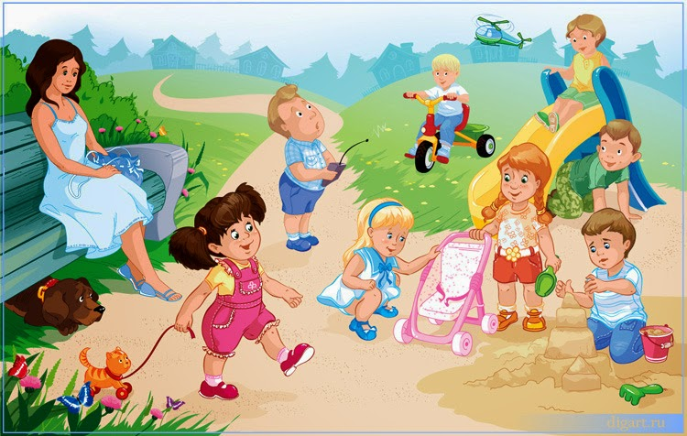
Во дворе

Slide 8
Тюльпан

Slide 9
Василек

Slide 10
Розы

Slide 11
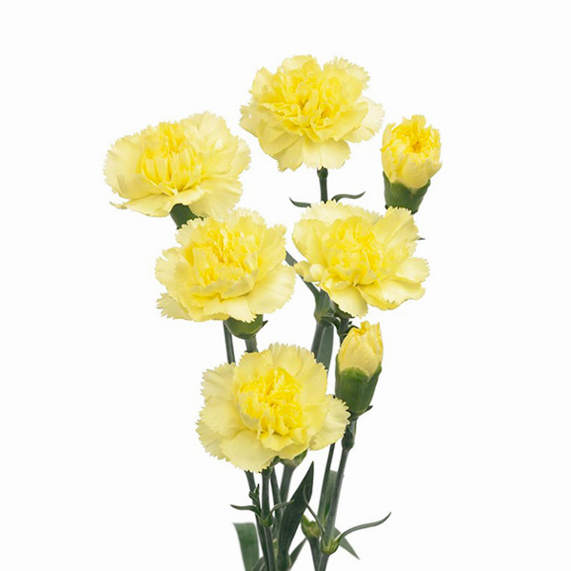
Гвоздика

Slide 12
Букет для мамы

Slide 13
Песня для мамы

Slide 14
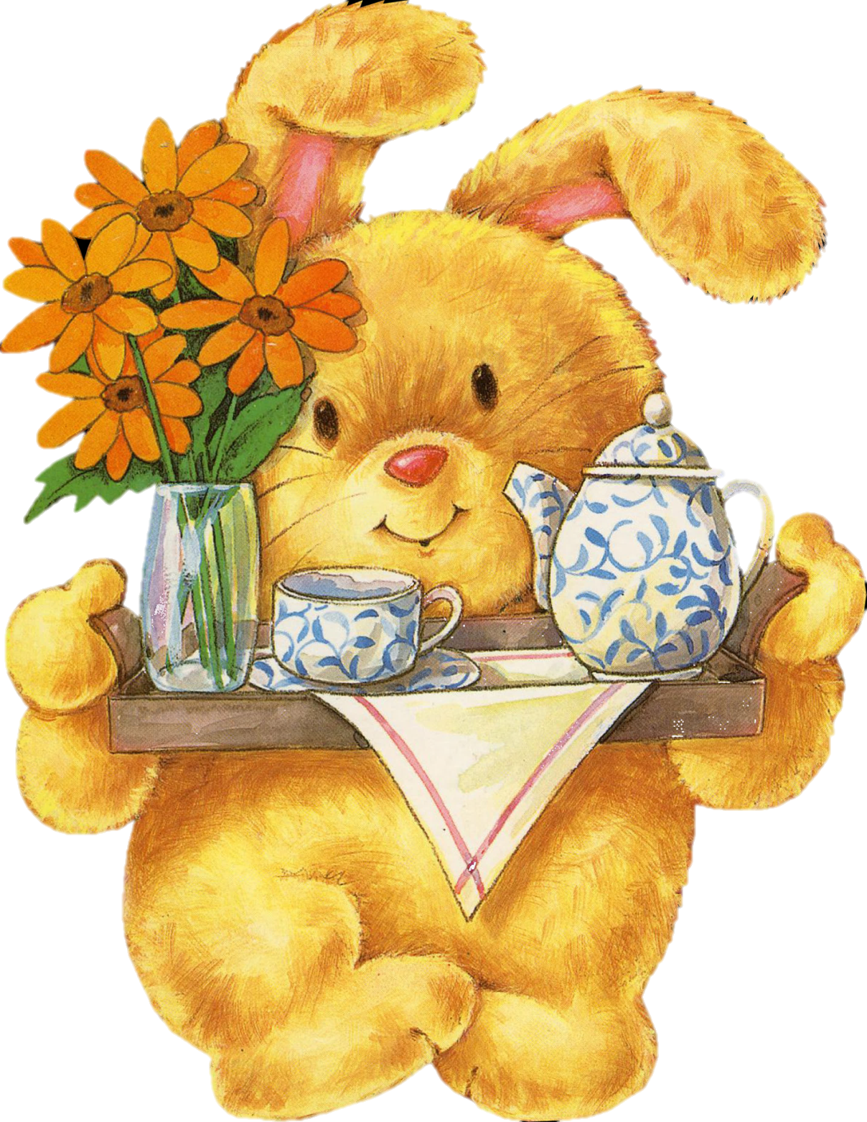

Slide 15
Поздравляем наших любимых и родных мам и бабушек

